Slide 1
Koninklijke De Ruijter
Julia Obdeijn

Slide 2
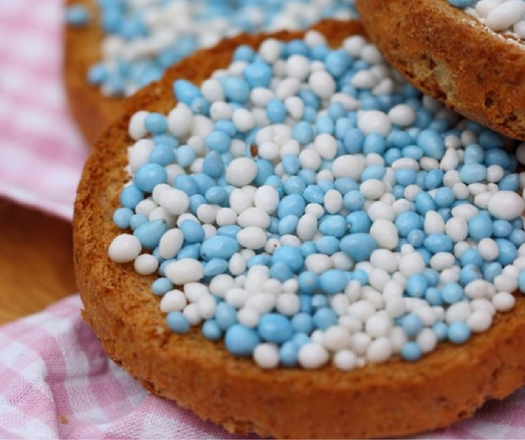
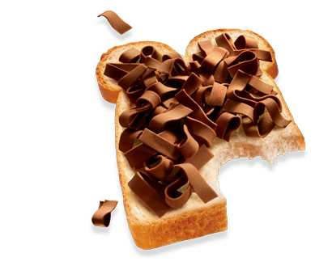
Producent van typisch nederlands broodbeleg
(muisjes, hagelslag, chocoladevlokken etc)

Slide 3
Naam: Cornelis Rutgerus de Ruijter

Slide 4
1860 opgericht door Cornelis Rutgerus de Ruijter
Bakkerij in de Brinkstraat op nr. C108 te Baarn
Het woordmerk "Muisjes" is een geregistreerd merk van Koninklijke De Ruijter.
1928 uitbreiden van fabriek
1955 nam het bedrijf een chocoladefabriek over Van Campen. Hierna begon de prodcutie van chocoladevlokken.
1957 nam het bedrijf chocoladefabriek Erven de Jong. Hierna begon de productie van chocoladehagelslag.
1983 De Ruijter overgenomen door CSM.
1990 voegde de ruijter Zwaardemaker en Venz toe aan zijn onderneming.
2001 werd Koninklijke De Ruijter samen met HAK, Honing (enkele bedrijven meer)door CSM verkocht aan Heinz.
2007verhuisde De Ruijter vanuit Baarn naar de productiefaciliteiten van Heinz in Utrecht.

Slide 5
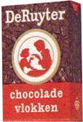
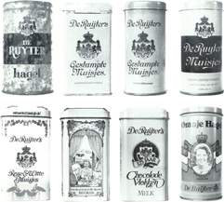
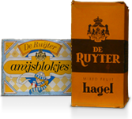
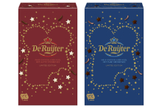
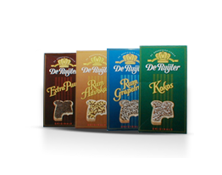
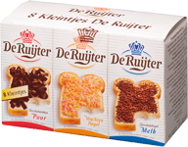
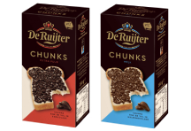
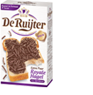
1928
1955
De oude blikjes-verzamelkoorts
1974
1985
2018
1990
1999
2011
2018
(uitzonderingen specials)

Slide 6
Uitstraling logo’s:
Oud naar nieuw
Veranderingen Passen goed bij de verpakkingen

